Slide 1
GEOGRAFIA (LE006) Sergio Zilli A.A 2020-2021
Corso di Studio LE01 - DISCIPLINE STORICHE E FILOSOFICHE

Slide 2
Presentazione n. 22
La circolazione: flussi reti e nodi

Slide 3
Il rapporto fra società umana e territorio è il risultato di due tendenze opposte: fissità vs. circolazione
Incontro delle due tendenze nei crocevia
Quindi gli attori sono : luoghi ampi, scambi e relativi punti d’incontro
flussi, reti nodi
Geografia della circolazione

Slide 4
Geografia e reti e flussi e nodi
La geografia della circolazione come forma di analisi delle forme e dei mezzi con cui la circolazione delle informazioni, del denaro, dei beni e delle merci, con le sue reti, si incontra con la fissità dei luoghi e tende a modificarli
Incrocio delle entità fisse (luoghi, territori, regioni, paesi) con quanto attiene alla circolazione (migrazioni persone, scambi commerciali diffusione di idee).
Spazio dei luoghi
(spazio geometrico euclideo, misurabile)
vs.
spazio dei flussi
(dove le distanze non contano, ma importa le rete cui si appartiene e in cui si svolgono scambi e interazioni dove sono rilevanti i nodi)
Oggi chi controlla la rete controlla i territori

Slide 5
Trasporti e (tele) comunicazioni
Modalità (e spazialità) della circolazione legata all’epoca, ai mezzi disponibili
Tecnologia e velocità
Applicazione dell’informatica alle telecomunicazioni (telematica), relazioni collegate su scala planetaria: tutto i luoghi del mondo collegati fra loro.
Modalità di collegamento
Strade
Ferrovie
Vie d’acqua interne
Porti e rotte marittime
Trasporto aereo
Telecomunicazioni

Slide 6
Strade
Legate alle dimensioni della società (commercio + militari)
Grande impulso nel XX secolo (motore a scoppio)
Secondo dopoguerra: rivoluzione dei trasporti (miglioramento tecnologico mezzi e vie, minori costi di trasporto e incremento dei flussi)
Autostrade (2010 : auto circolanti > 1 miliardo; oggi 1,2 miliardi)
Modello di uso del territorio

Slide 7
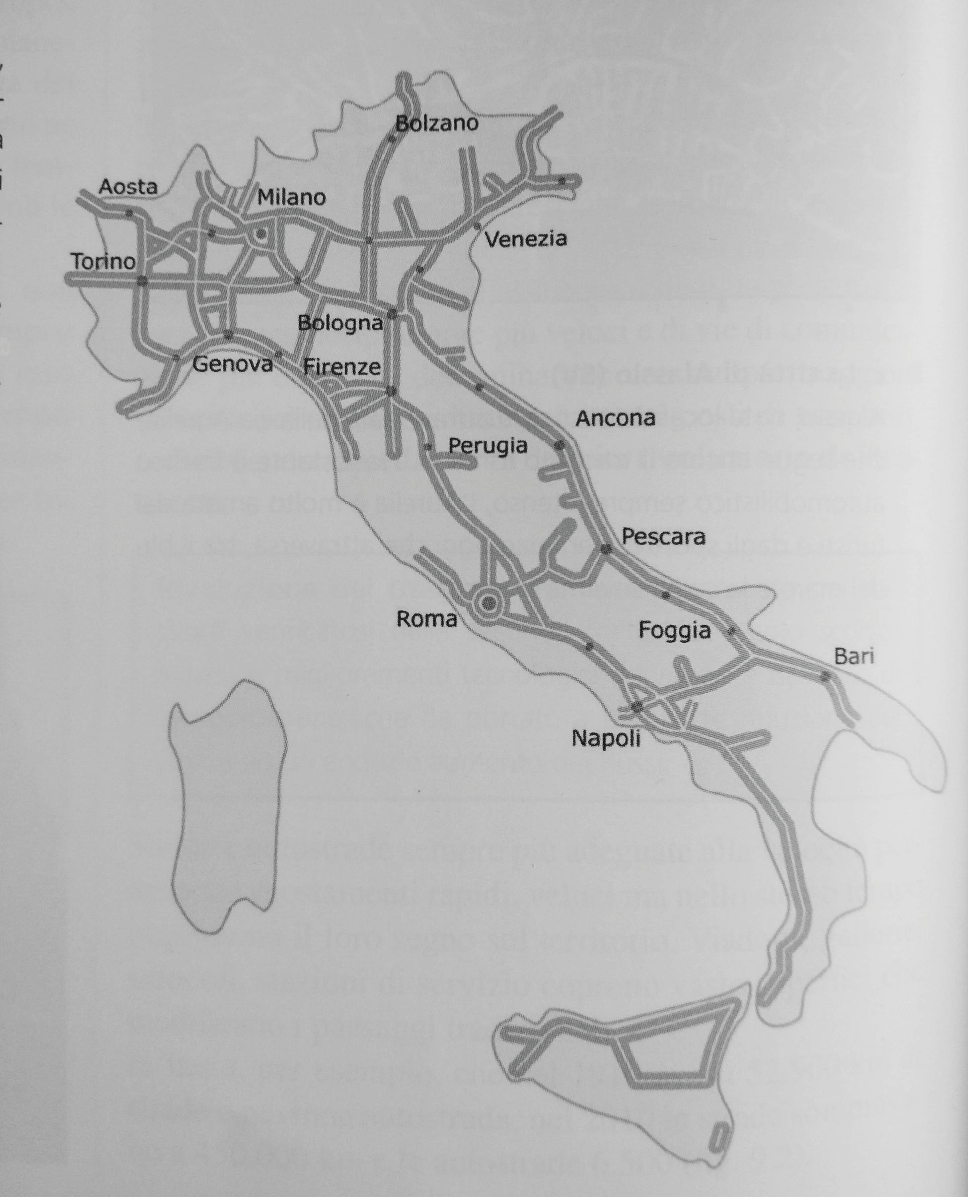
Strade
Tabula Peutingeriana (particolare) e rete autostradale odierna italiana

Slide 8
Ferrovie
Prime linee costruite in Gran Bretagna (Rivoluzione industriale): 1825 – 1830
Spostamento di materie prime e di prodotti finiti
A cavallo del secolo tutta Europa attraversata (1888 Orient Express; 1903 Transiberiana)
Ferrovie di penetrazione (Africa, India e territori coloniali) da inizio 900, per collegare porto a regine produttrice di materie prime
Oggi convenienti per trasporto merci a lunga distanza e in zone più densamente popolate e urbanizzate (pendolari)
Treni ad alta velocità → nuovi impatti (trafori)

Slide 9
Ferrovie italiche

Slide 10
Vie d’acqua interne
Corsi d’acqua naturali
Interventi per favorire imbarcazioni di maggiori dimensioni
drenaggio, regimazione portate, rettificazione percorsi / canalizzazione, costruzione di chiuse per superare dislivelli
Trasporto lento → merci pesanti e non deperibili e turismo
Europa→ pianure interne
Rete del fiume Reno:
dalla Svizzera (Basilea) all’Olanda (Rotterdam) passando per Germania e Francia – tramite altri canali: 900 km navigabili e 50 porti
Idrovia Isonzo Sava Danubio

Slide 11
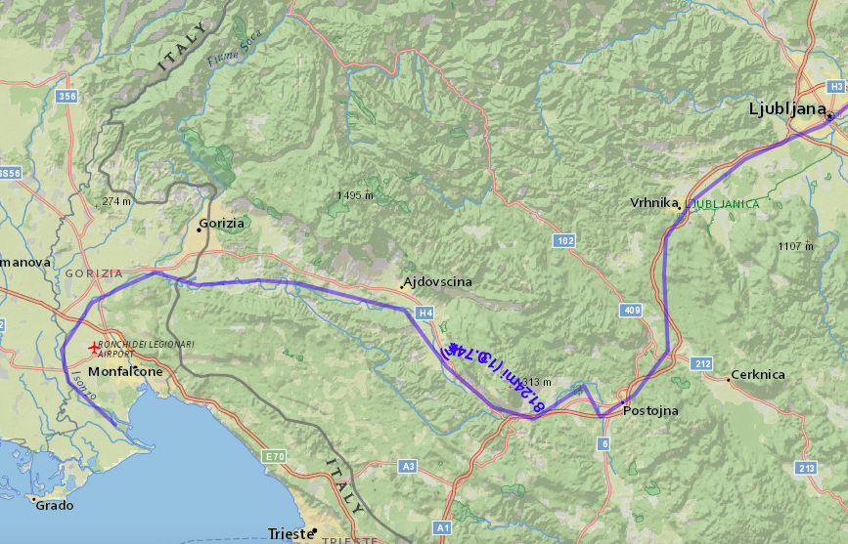

Slide 12
Porti e rotte marittime
Porti: nodi di traffico in cui convergono rotte marittime, strade e altre vie di comunicazione
Dopo la rivoluzione dei trasporti: porti non più Polivalenti, in gradi di gestire passeggeri e qualunque tipo di merci (bisogno non di soli fondali profondi, ma di terminali estesi – se serve offshore - e attrezzature specifiche di sostegno) ma specializzati su singoli prodotti
Poche realtà polivalenti di riferimento (in Europa: Rotterdam, Anversa, Amburgo, Marsiglia)
Europa atlantica, Giappone orientale e Usa orientale/Golfo Messico:
60% traffico mondiale (fino a crescita Cina → Belt and Road Initiative)
Nord mondo vs. sud mondo

Slide 13
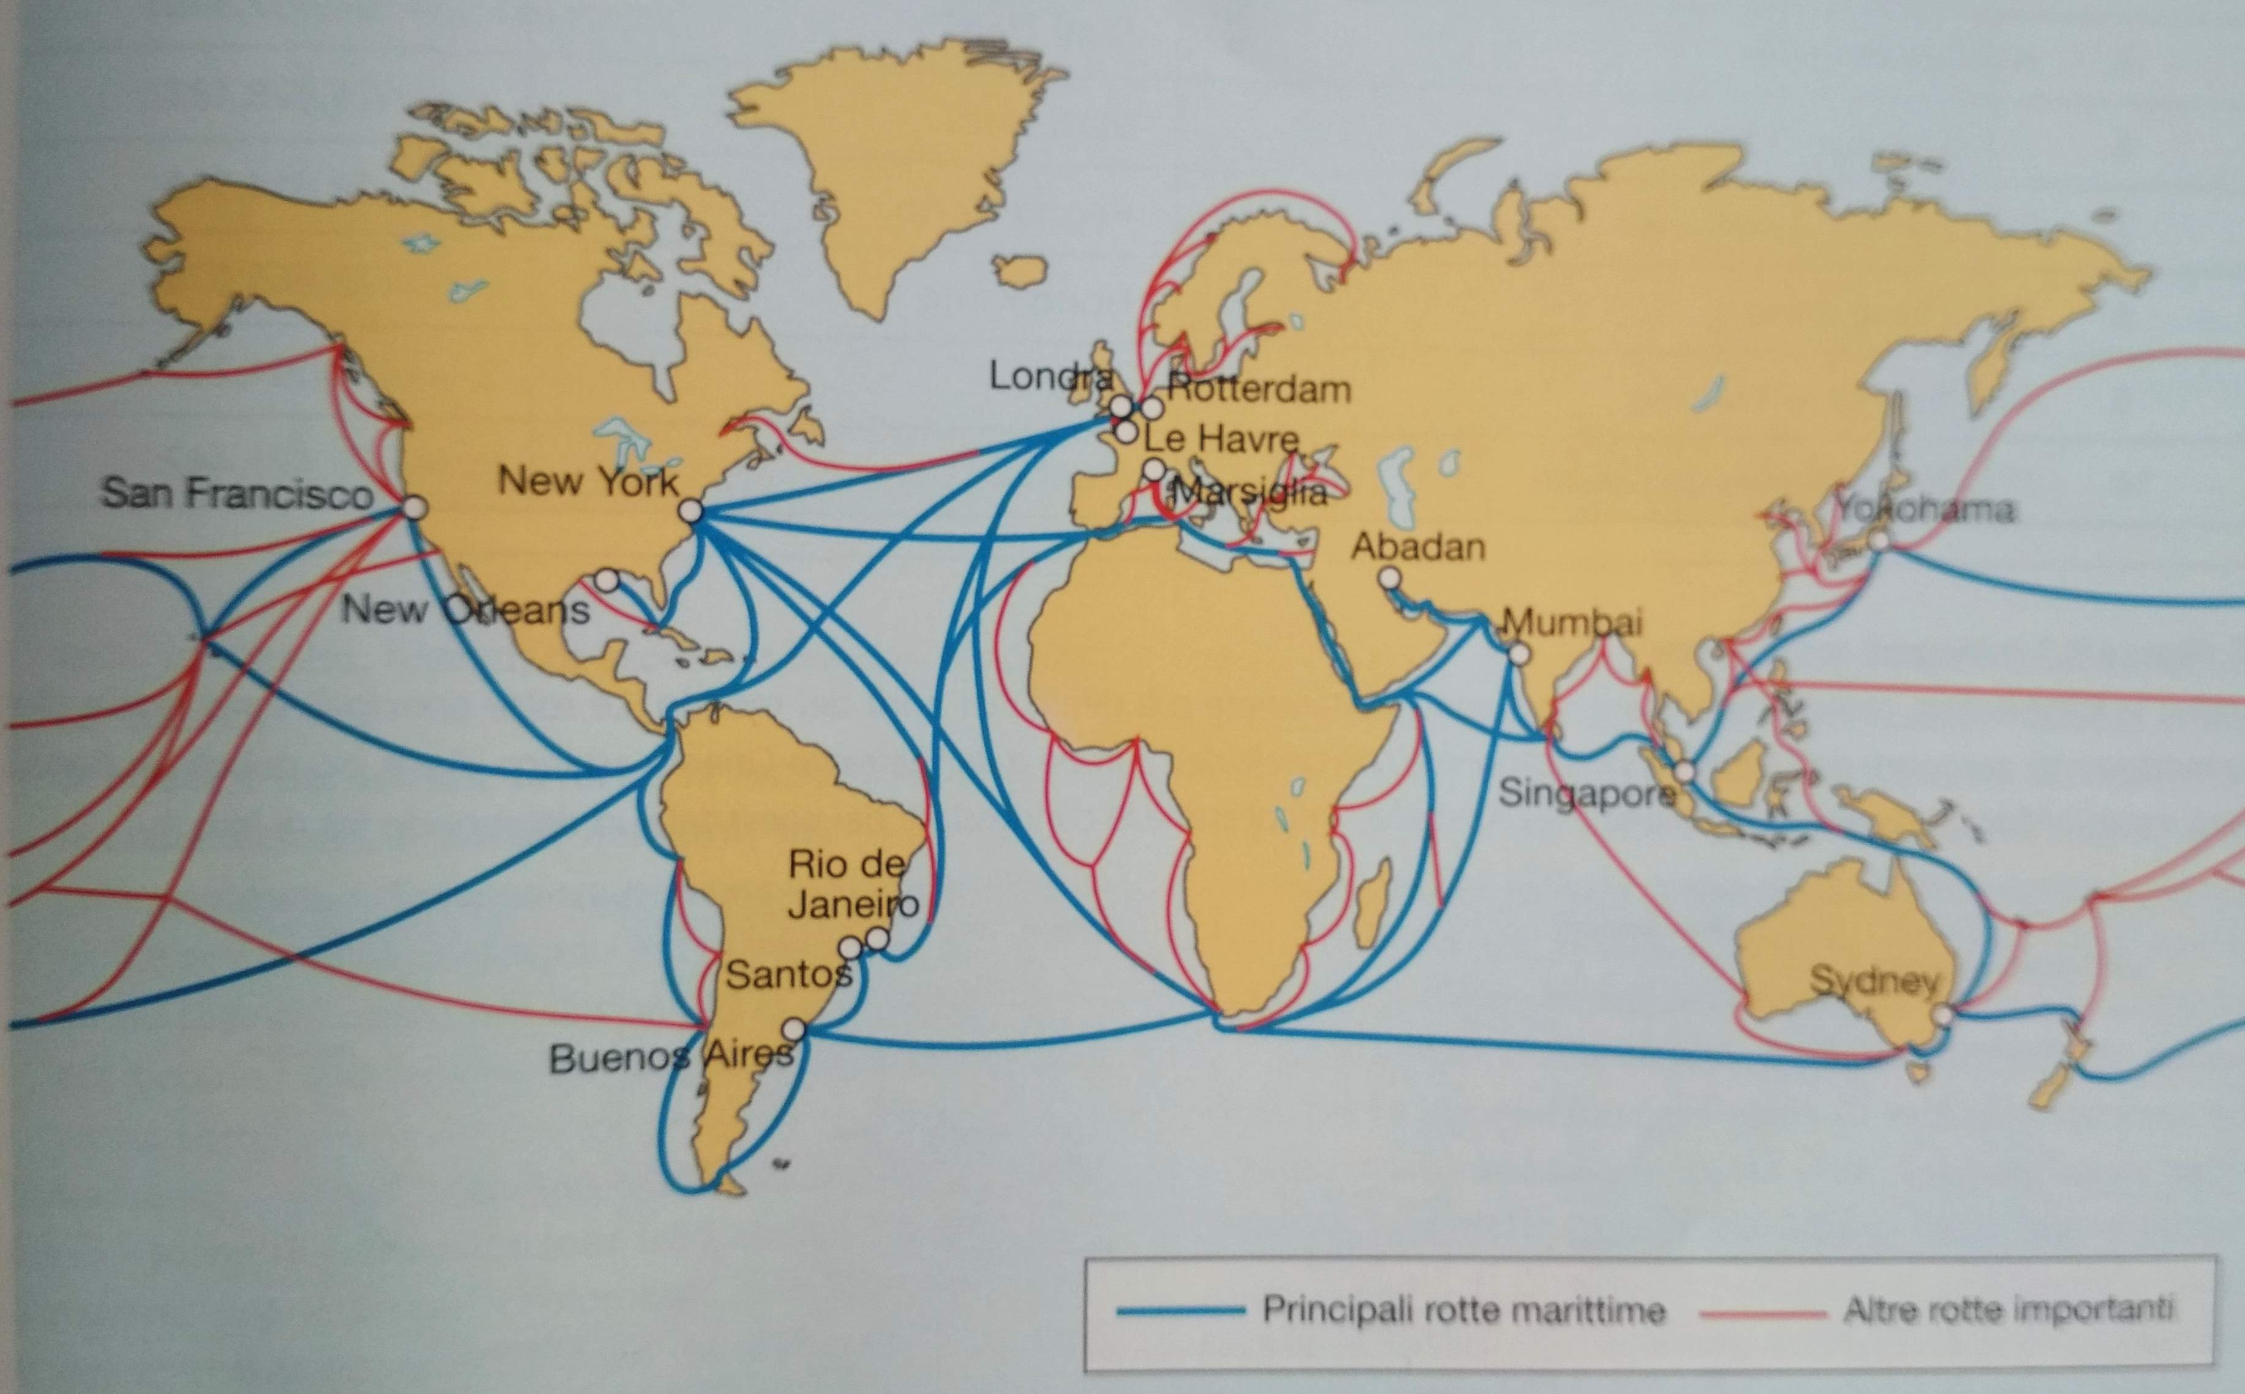
Porti e rotte marittime
Porti oggi strutture fondamentali nell’organizzazione del territorio in quanto punti di entrata/uscita di regioni più o meno vaste e punto di collegamento tra le vie di comunicazione di mare e terraferma. Quindi condizionano distribuzione delle attività produttive.
Invenzione dei container (porti trasbordo)
Creazione di sistemi portuali
Italia e Trieste

Slide 14
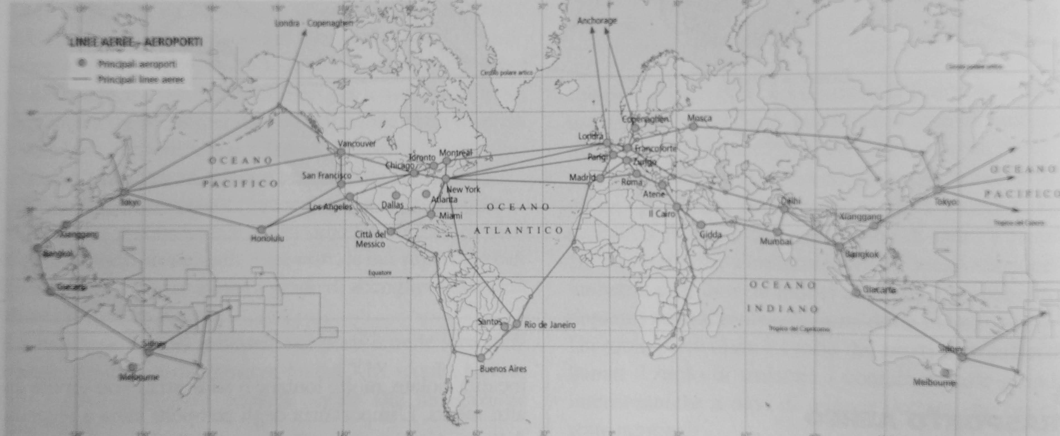
Trasporto aereo
Il mezzo più veloce e il più costoso
Persone e merci deperibili di valore (pesce…)
Merci in «deposito centralizzato» (evoluzione del Taylorismo)
Globalizzazione / acquisti on line
Centralità di aeroporti intercontinentali / HUB nazionali

